Slide 1

REGIONAL BOYACÁ
Contactos
Gina Paola Montoya Sánchez
Líder De Extensionista
Correo: gpmontoya@sena.edu.co
Cel. 3125566422
Contactos
Deisy Liliana Sotelo
Extensionista
Correo: dlsotelo@sena.edu.co
Cel. 3142504951
Contactos
Wilder Buitrago Rodríguez
Extensionista
Correo: wbuitrago@sena.edu.co
Cel. 3143292490
Contactos
Edna Magaly Lara Mendoza.
Extensionista
Correo: emlara@sena.edu.co
Cel. 3114651047
Contactos
Yeimi Carolina Triana
Extensionista
Correo: yeimi.Triana@Gmail.com
Cel. 3218499604

Slide 2
Alineación de las Tecnologías de la Información con la Estrategia de la Empresa.

Slide 3


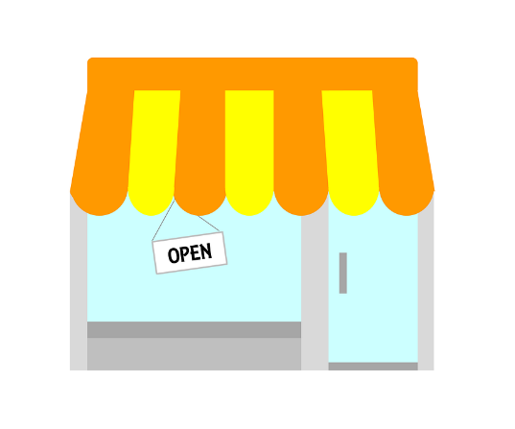
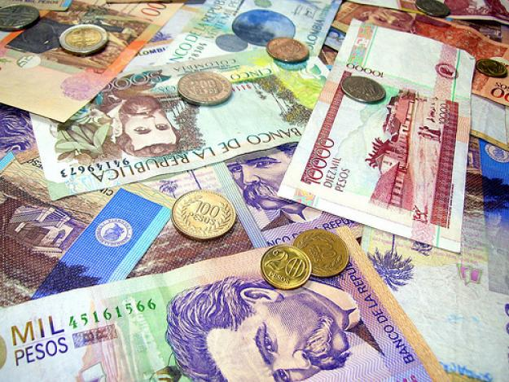
¿Nivel de madurez digital?
Tengo una empresa constituida hace mas de 10 años
Tengo una empresa joven, de menos de 3 años.
Poseo un plan de negocio, proyecto de inversión.
Tengo una idea de negocio.
Ninguna de las anteriores.

Slide 4
1. Consideraciones iniciales
Especificar el Problema y la Meta apoyada en la transformación con y/o apoyada con la tecnología.
Necesidades Organizacionales y el Macro entorno.
Cuarta Revolución Industrial (Los empresarios estamos saturados de aplicaciones).

Slide 5
Los empresarios estamos saturados de aplicaciones
Centralización digital – Alineación

Slide 6
Gobernanza del Entono
Procesos internos, logística interna, actividades clave
Procesos Continuos
Gestión de Costes
Línea base de seguridad
Línea base de identidad
Consistencia en los recursos.

Slide 7
2. Estrategia del Negocio
¿Con la Gobernanza?
Taller: Nos vamos a tomar unos 7 minutos. Para:
Marca externa

Slide 8
3. Alineación de las Tecnologías
¿ Como tener las tecnologías de la información y los negocios trabajando juntos?
Marca externa

Slide 9
Y el Big Data, Criptomonedas, Inteligencia Artificial y la robótica que?
Marca externa

Slide 10
Big Data y la organización para transformar el negocio
¿es necesario para mi negocio, que beneficio tangibles puedo obtener?
¿es la mejor tecnología, es la solución antes las necesidades de mi sector?
¿qué va a implicar invertir recursos y esfuerzos en un proyecto de “Big data"?, ¿cómo la medición de datos va a traer esos beneficios?
Existen cinco grupos en los que clasificar las utilidades del "big data", siendo estos: la gestión de clientes, la gestión de suministros, las finanzas, la gestión de los empleados y riesgos y "compliances".
Marca externa
Notes:
En la primera categoría, y probablemente la más desarrollada hasta el momento, vamos a poder medir y obtener datos gracias al "big data" relacionados con el cliente: sus aspectos sociales, culturales, económicos, entre otros, patrones de compra, productos con más interés, compras cruzadas, segmentación de distintos clientes, medición de campañas de "marketing" y otras opciones.
El segundo aspecto en relación al cliente es el precio y beneficio. Esto significa que, incluso dependiendo de nuestra industria, podemos ser capaces de ofrecer a cada cliente el precio que está dispuesta a pagar y así incrementar la rentabilidad como empresa. Podemos también medir el sentimiento que tiene hacia la marca u otras emociones que le influyen en el momento de la compra de nuestros productos o servicios. La segunda categoría es la gestión de suministros y recopilar datos. En este aspecto, puede significar optimizar las compras, el control del "stock" en tiempo real, el rendimiento o beneficio por producto, así como la logística y cálculo de tiempos de envío y recepción. A la vez, la obtención de datos del cliente junto con los datos de gestión de suministros puede ayudarnos a hacer predicciones más fiables de compra para las siguientes órdenes.
En tercer lugar, los datos financieros pueden darnos información sobre la gestión de activos, predicción de necesidades de liquidez o viceversa.
La cuarta categoría, la gestión de empleados, también ha destacado por su rápida aplicación en gestión de la productividad por empleado: número de piezas producidas, ventas hechas, servicios atendidos... y vincularlos a la vez con la satisfacción de los clientes.
Pueden servir también para alinear y dividir tareas con más facilidad o incluso detectar dónde hay falta o exceso de mano de obra.
Y finalmente, en la categoría de riesgos, el "big data" nos puede servir para asegurar que no hay fraude en la organización, analizando transacciones individualmente sin tener en cuenta el importe de estas, o bien asegurar que se está cumpliendo con las diferentes regulaciones tanto de ciberseguridad como tradicionales. En resumen, espero que ahora entendáis por qué el "big data" podría ser vuestra próxima apuesta para transformar vuestro negocio, pero que podáis ver también qué beneficios tangibles podéis esperar de un proyecto de "big data".

Slide 11
Adaptación de las tecnologías al modelo de negocio.
Manejo de la Información.
Marca externa

Slide 12
Conclusiones:
Feedback y Consideraciones Finales.
Manita Arriba: En orden.

